Slide 1
Sensor de temperatura ispc – arquitectura y conectividad
Grupo opalo

Slide 2
Programas utilizados
WOKWI
VSCODE | PLATFORM.IO
MQTT BROKER | TEST.MOSQUITTO.ORG
IoT MQTT (App móvil)
MQTT QoS 2

Slide 3
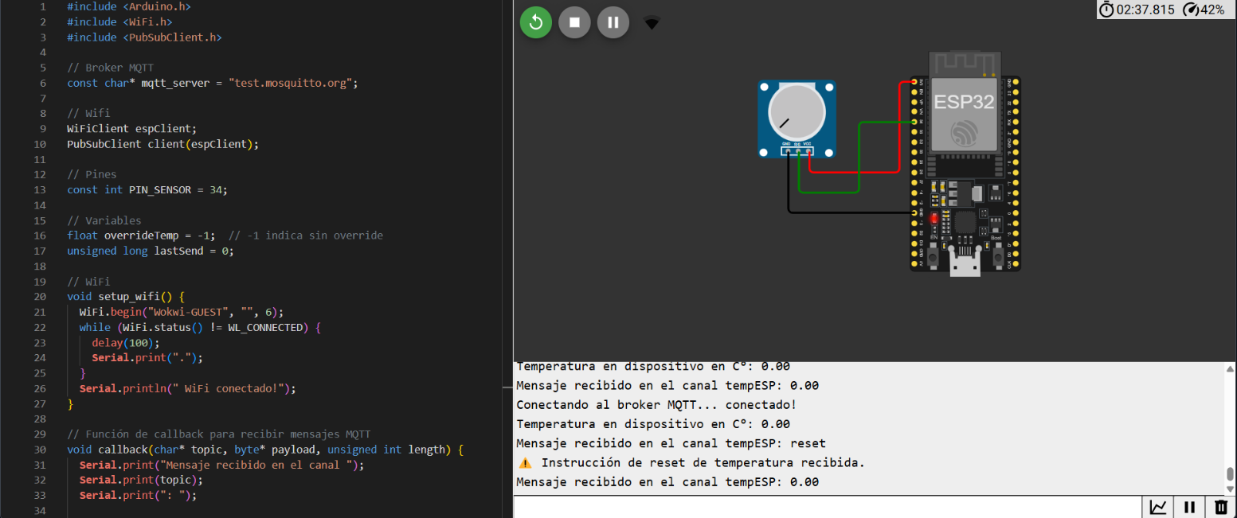
Diagrama base del dispositivo

Slide 4
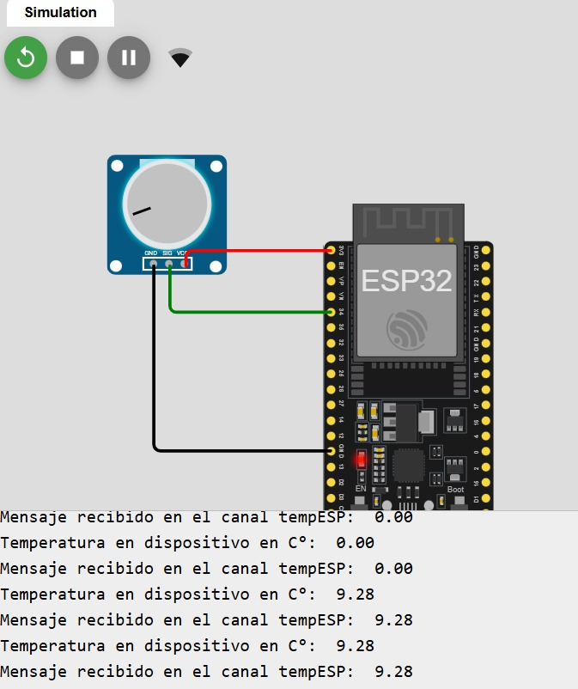
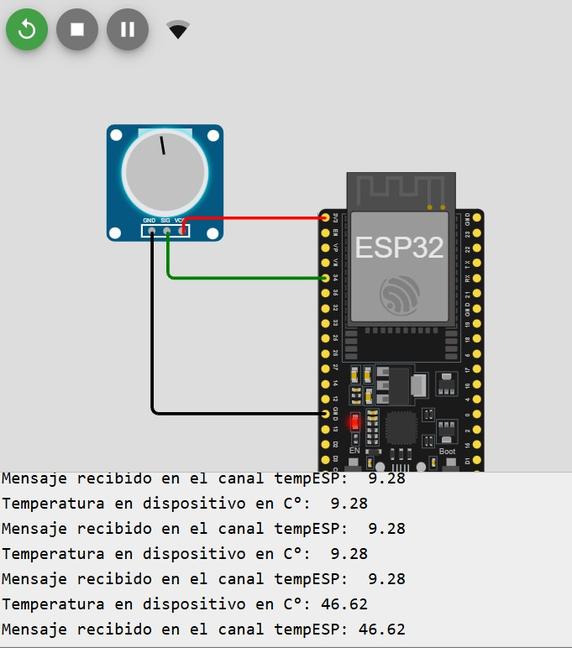
Simulación y logs

Slide 5
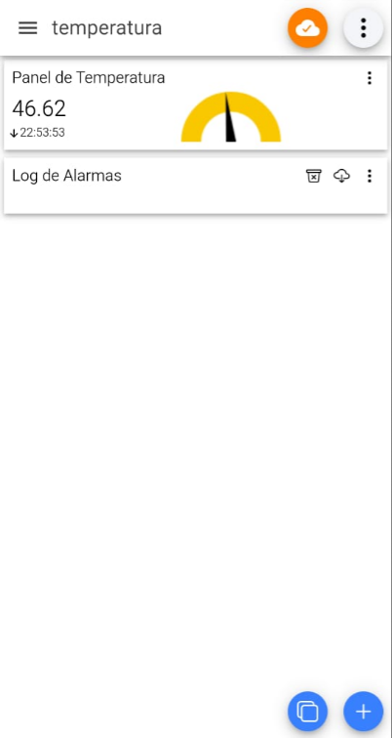
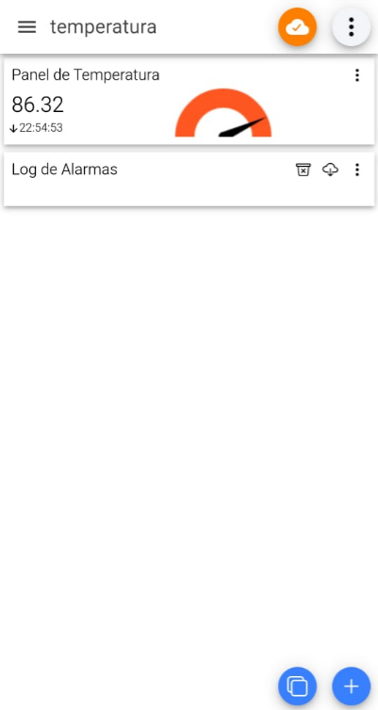
DASHBOARD

Slide 6
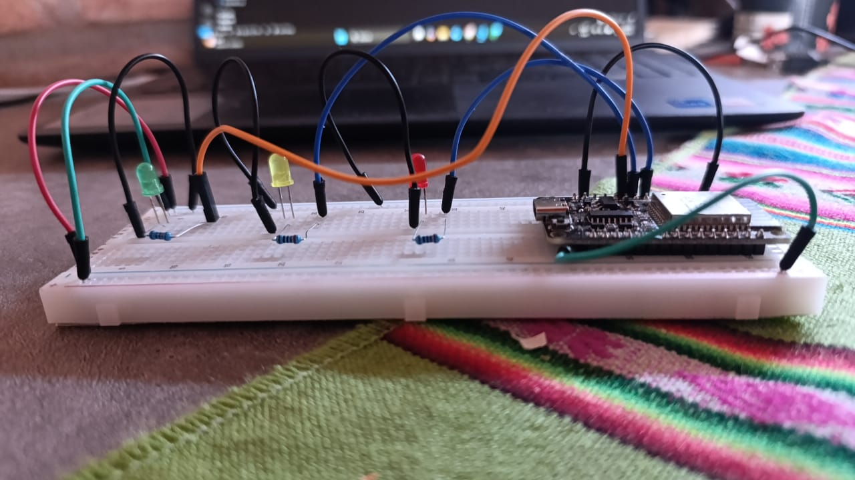
Dispositivo físico

Slide 7
Código
Prepara los componentes: Define qué pines del ESP32 están conectados a un sensor de temperatura
simulado, un potenciómetro para regular el brillo de un LED y un botón. También incluye la librería
necesaria para usar las funciones de Arduino.
Guarda información: Crea variables para almacenar la lectura del sensor, la temperatura calculada,
la posición del potenciómetro, si el LED está encendido o apagado, y datos para que el botón funcione
correctamente sin lecturas erróneas (debounce).
Configura el ESP32: Al inicio, activa la comunicación por cable USB (serie),
configura el botón para que se active cuando se presiona, y el pin del LED
para que pueda encenderse o apagarse.
Ejecuta continuamente:
Lee el "sensor" de temperatura: Obtiene un valor del pin asignado y lo convierte a un rango
de temperatura en grados Celsius.
Verifica el botón: Detecta si el botón ha sido presionado una sola vez, evitando lecturas repetidas
por un mismo toque. Si se presiona, cambia el estado del LED (encendido a apagado o viceversa).
Controla el brillo del LED: Si el LED está encendido, lee la posición del potenciómetro y ajusta el brillo
del LED proporcionalmente. Si está apagado, el LED se apaga por completo.
Muestra información: Cada segundo, envía al ordenador la temperatura simulada, el estado del LED
(encendido/apagado) y el valor del potenciómetro.
Espera un poco: Hace una pausa muy breve antes de volver a empezar el ciclo.

Slide 8
Código
Este código simula un sistema donde puedes encender y apagar un LED con un botón y regular su brillo con un potenciómetro, mientras se muestra una lectura de temperatura simulada en la pantalla del ordenador. El código también se asegura de que el botón funcione de forma fiable.

Slide 9
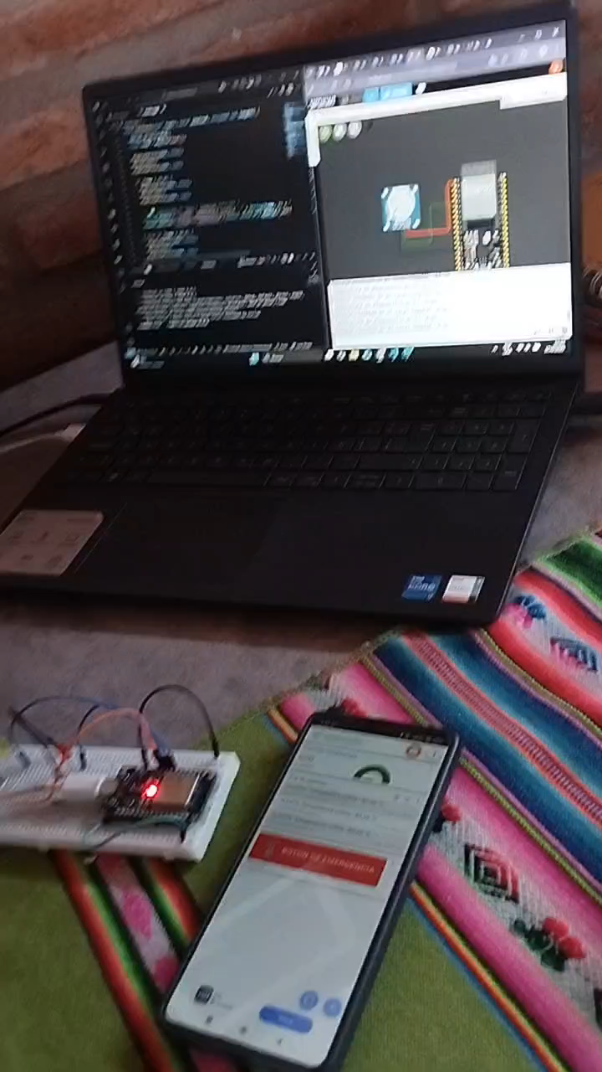
Vídeo

